Slide 1

基于RDF的OS课程知识库系统开发
姓名：谢先斌
专业：计算机科学与技术10-01班
学号：541007010144
指导教师：王岩
郑州轻工业学院毕业答辩

Slide 2
源代码托管地址：
资料汇总：https://github.com/OpenRDF/rdfcode
前台项目：https://github.com/OpenRDF/rdf_fronts
后台项目：https://github.com/OpenRDF/rdf_backend
认证中心项目：https://github.com/OpenRDF/rdf_cas
郑州轻工业学院毕业答辩

Slide 3
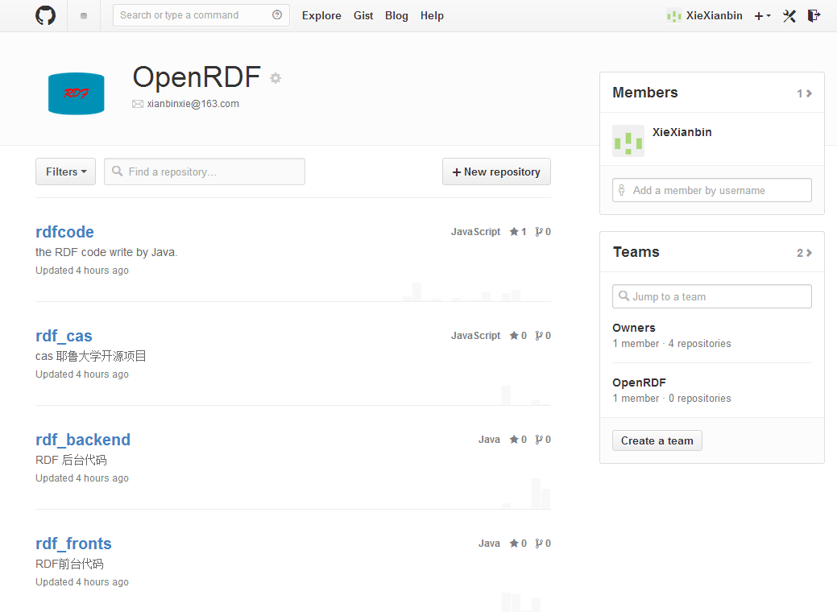
郑州轻工业学院毕业答辩

Slide 4
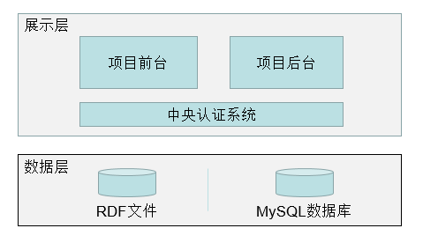
系统架构
郑州轻工业学院毕业答辩

Slide 5
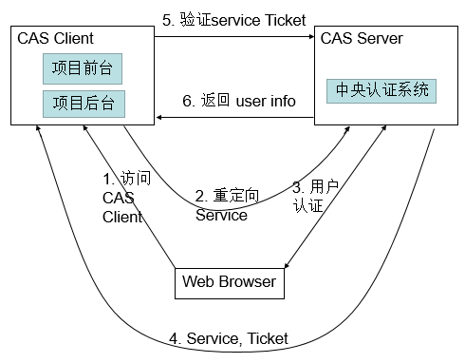
系统CAS安全架构
郑州轻工业学院毕业答辩

Slide 6
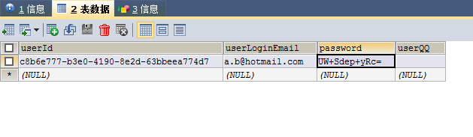
系统安全考虑
DES加密算法
郑州轻工业学院毕业答辩

Slide 7
系统安全考虑
2. 单点登录
SSO(Single Sign-on)，即单点登录，它是在多个应用系统中，用户只需要在中央
认证系统（CAS）中登录一次就可以访问所有的相互信任的应用系统。
常见的单点登录很多，如QQ，淘宝等。
单点登录在云计算中的运用：
1. vsphere 5.5
2. OpenStack
云计算是一种通过Internet以服务的方式提供动态可伸缩的 虚拟化的 资源的计算
模式。
郑州轻工业学院毕业答辩

Slide 8
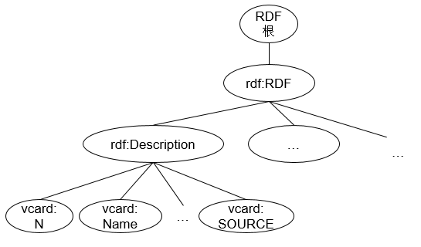
RDF文件设计
RDF（ Resource Description Framework ）资源描述框架。
是一个用于表达关于万维网(World Wide Web）上资源信息的
语言.
郑州轻工业学院毕业答辩

Slide 9
RDF文件设计
<?xml version='1.0' encoding='UTF-8'?>
<rdf:RDF
xmlns:rdf="http://www.w3.org/1999/02/22-rdf-syntax-ns#"
xmlns:vcard="http://www.w3.org/2001/vcard-rdf/3.0#"
xmlns:openrdf="http://www.166801.com /2014/openrdf -schema#" >
<rdf:Description rdf:about="http://www.166801.com/source#Register">
<vcard:SOURCE rdf:parseType="Literal">寄存器是内存阶层中的最顶端，
也是系统获得操作资料的最快速途径。…</vcard:SOURCE>
<vcard:NAME xml:lang="zh-cn">寄存器</vcard:NAME>
<vcard:NAME xml:lang="en">Register</vcard:NAME>
<vcard:N rdf:nodeID="A1"/>
<vcard:BDAY rdf:datatype="http://www.w3.org/2001/XMLSchema#string">
2014-5-27 13:50:01</vcard:BDAY>
</rdf:Description>
郑州轻工业学院毕业答辩

Slide 10
项目展示部分
郑州轻工业学院毕业答辩

Slide 11
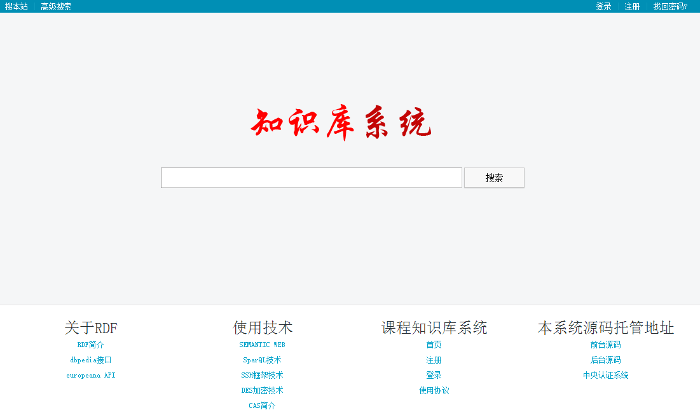
系统首页
郑州轻工业学院毕业答辩

Slide 12
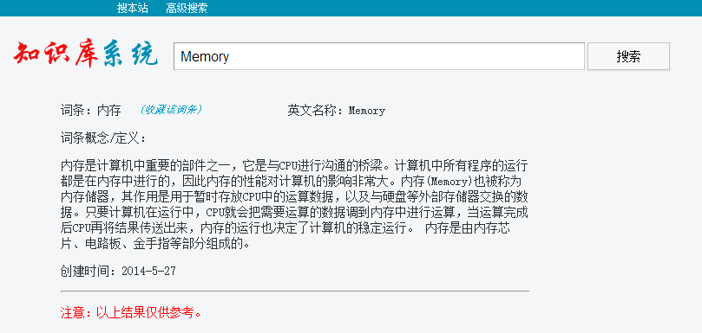
系统本地搜索
郑州轻工业学院毕业答辩

Slide 13
DBPedia简介
DBpedia 是一个很特殊的语义网应用范例，它从维基百
科(Wikipedia)的词条里撷取出结构化的资料，以强化维
基百科的搜寻功能，并将其他资料集连结至维基百科。
维基百科（英语：Wikipedia）是一个自由、免费、内容开
放的网络百科全书，参与者来自世界各地。
调用意义：
打破因本地RDF文件的局限性，能有效的拟补本系统检索
功能。
郑州轻工业学院毕业答辩

Slide 14
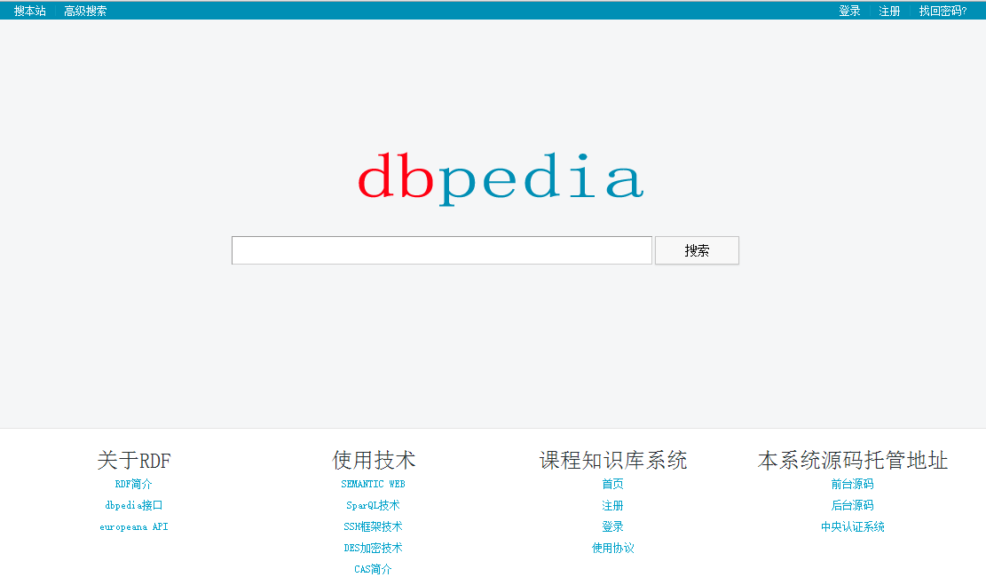
调用DBPedia接口首页
郑州轻工业学院毕业答辩

Slide 15
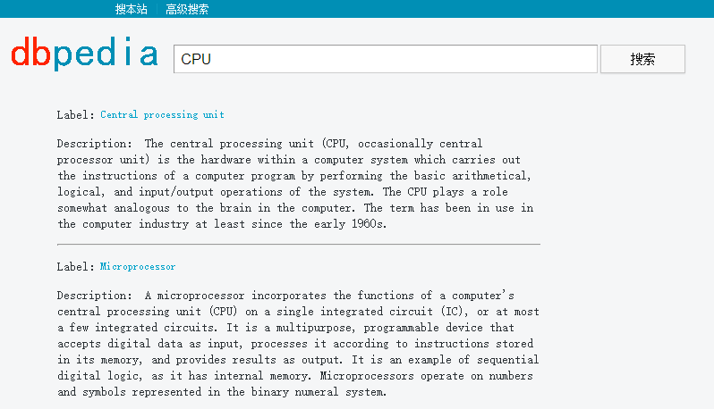
调用DBPedia接口页面
郑州轻工业学院毕业答辩

Slide 16
前台演示完毕，
接下来是系统后台及CAS部分演示。。。
郑州轻工业学院毕业答辩

